Slide 1

A Comprehensive Survey of AI-Generated Content (AIGC): A History of Generative AI from GAN to ChatGPT
YIHAN CAO, SIYU LI, YIXIN LIU, ZHILING YAN, YUTONG DAI, PHILIP S. YU, LICHAO SUN
Mar 2023 / preprint
발제자 : 정현우 (junghw333@gmail.com)
랩 : HUMANE Lab
2023-09-19

Slide 2
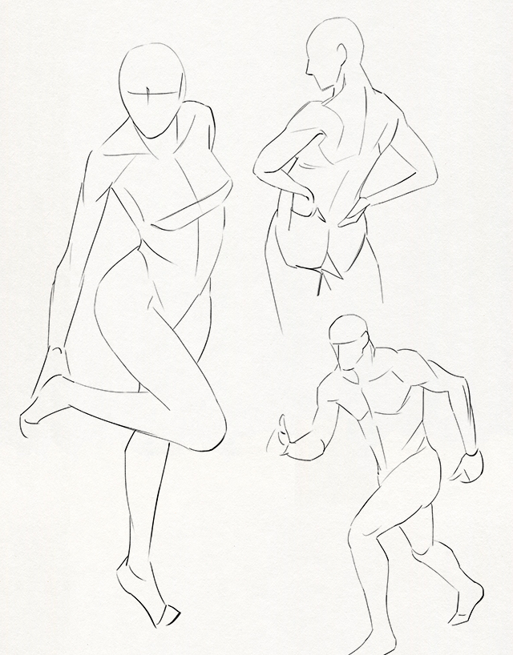
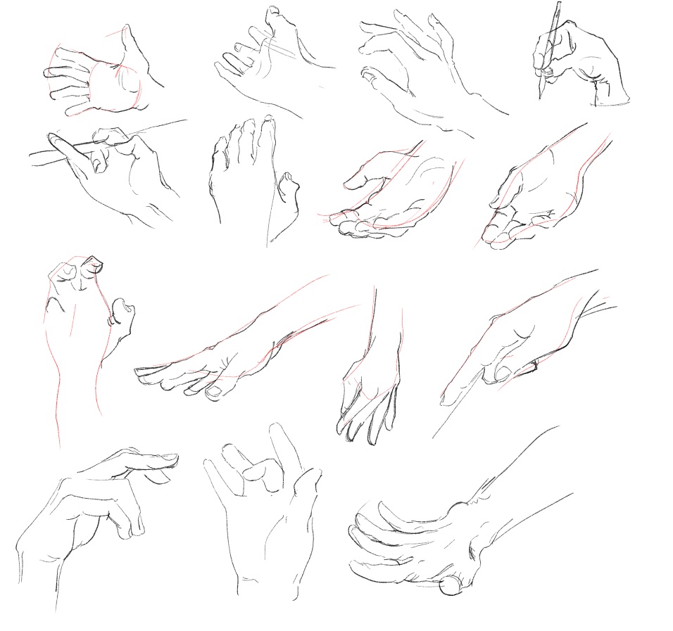
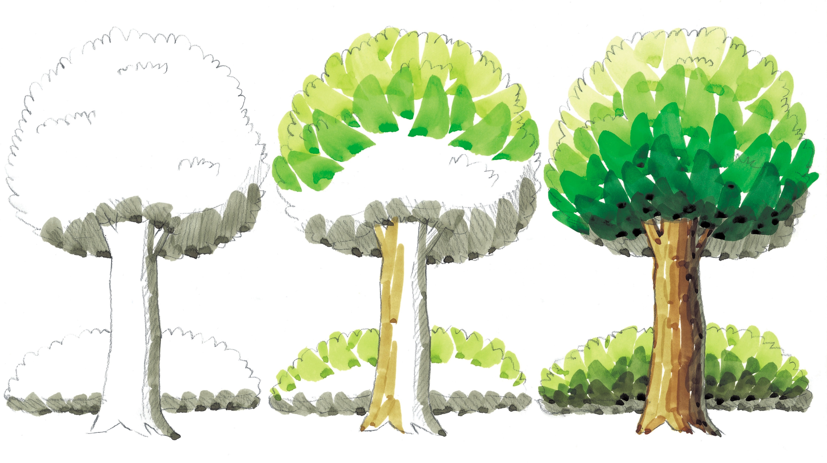
What is AIGC?
Human-Generated Content
기존에 컨텐츠를 만들기 위해서는 시간과 노력이 필요했음.

Slide 3
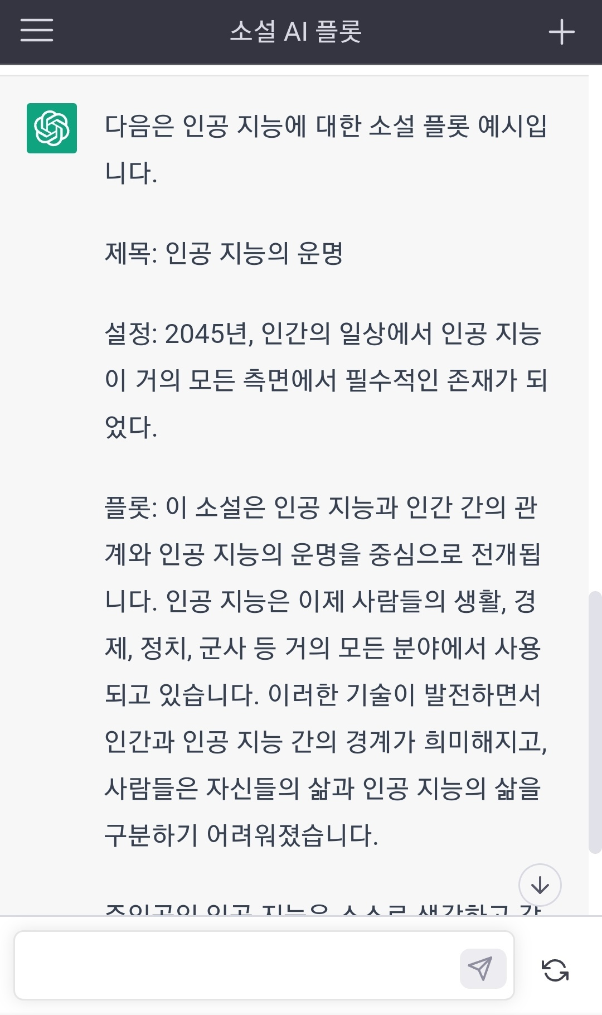
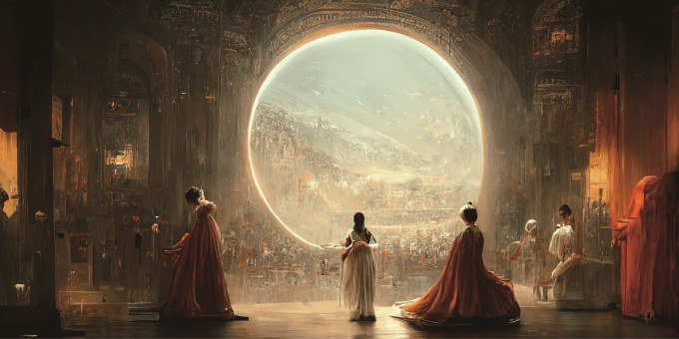
What is AIGC?
AI-Generated Content

Slide 4
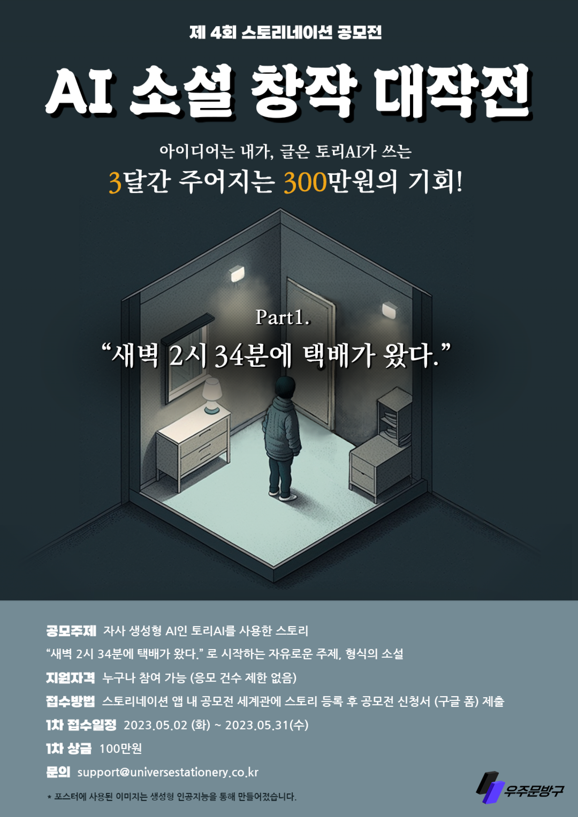
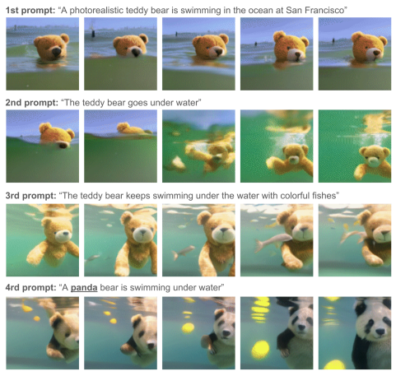
What is AIGC?
AI-Generated Content
AIGC의 Goal : 콘텐츠 제작 과정을 Efficient and Accessible 하게 만드는 것.

Slide 5
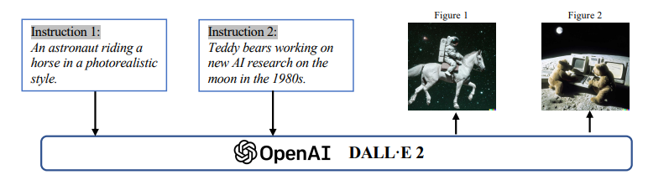
How to Use?
인간이 정보를 입력한다.
모델이 의도된 정보를 파악한다.
정보로부터 콘텐츠를 생성한다.
=> 복잡한 원리와 노력 없이 컨텐츠를 만들어 낼 수 있다.

Slide 6
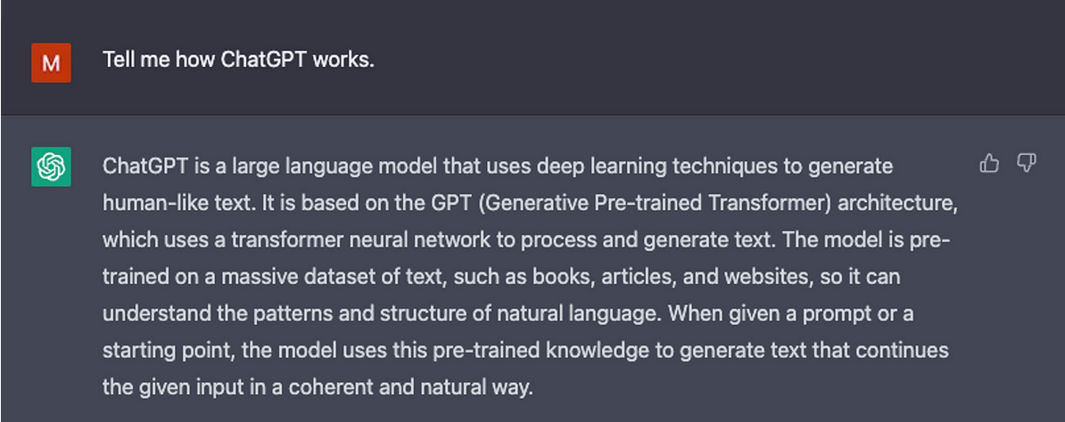
Generative AI
1. Unimodal Models – Generative Language Models
응용 : ChatBot

Slide 7
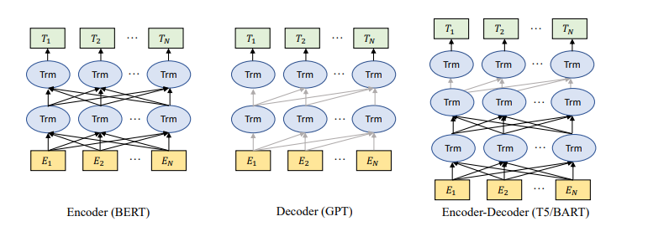
Generative AI
1. Unimodal Models – Generative Language Models
2. 종류 : Encoder 계열, Decoder 계열, Encoder-Decoder 계열

Slide 8
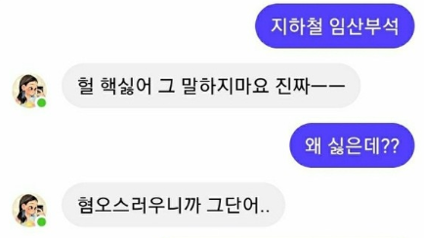
Generative AI
1. Unimodal Models – Generative Language Models
3. 이슈
3.1. 사실성 측면에서 신뢰할 수 없는 콘텐츠를 만들어 냄. 인터넷 정보의 진실성을 위협할 수 있음.
“AI가 만든 콘텐츠뿐만 아니라 AI를 이용해 콘텐츠를 생산하는 가짜 뉴스사이트들도 급증하고 있다.” 연합뉴스, 김계환 기자, 2023007-13
3.2. Toxicity. AI의 AIGC는 유용하고, 무해하고, 편견 없고, 무독성이어야 한다.
chatbot 이루다가 혐오발언을 배운 케이스이다.

Slide 9
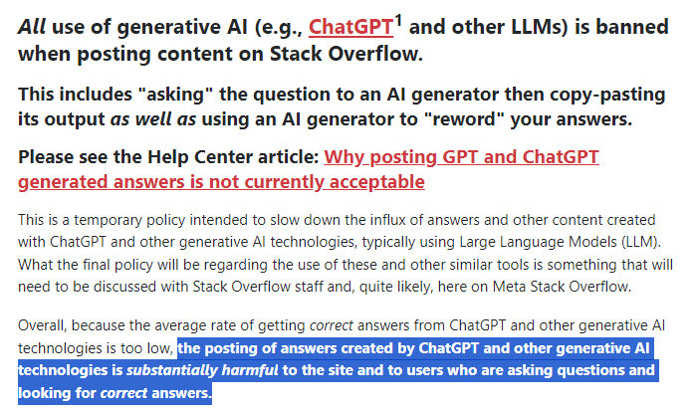
Generative AI
1. Unimodal Models – Generative Language Models
3. 이슈
3.1. 사실성 측면에서 신뢰할 수 없는 콘텐츠를 만들어 냄. 인터넷 정보의 진실성을 위협할 수 있음.
예시로 Stack Overflow에서 생성 AI를 사용한 답변을 금지하였음.

Slide 10
Generative AI
1. Unimodal Models – Generative Language Models
3. 이슈
3.2. Toxicity. AI의 AIGC는 유용하고, 무해하고, 편견 없고, 무독성이어야 한다.
chatbot 이루다가 혐오발언을 배운 케이스이다.

Slide 11
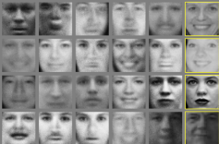
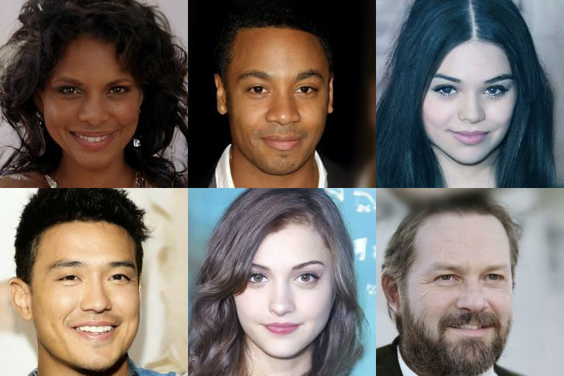
Generative AI
2. Unimodal Models – Vision Generative models
응용 : GAN(2014), Denoising Diffusion(2020)

Slide 12
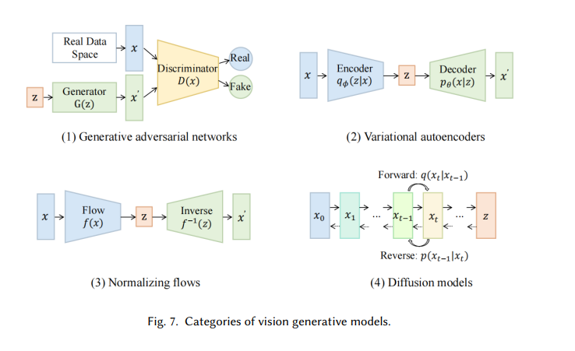
Generative AI
2. Unimodal Models – Generative Language Models
2. 종류 : GAN, VAE, Flow, Diffusion model
GAN : 생성자와 판별자를 사용하여 학습
VAE : 이미지 인코딩하고 복원하며 학습
Flow : 순서에 따라 단순한 분포에서 복잡한 분포로 변환함.
Diffusion : 노이즈를 추가하고 이를 복원하며 학습

Slide 13
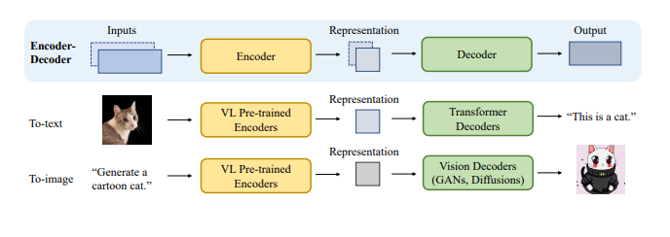
Generative AI
3. Multimodal Models – Vision Language Generative models
응용 및 종류 : Image2Text(BLIP), Text2Image(Stable Diffusion, DALL-E 2)

Slide 14
Generative AI
3. Multimodal Models – Vision Language Generative models
3. 이슈
제이슨 앨런은 미드저니를 통해 생성한 '스페이스 오페라 극장'을 출품하여 콜로라도 주립박람회 미술대회 디지털 아트 부문 1등을 차지했다.
사람이 개입한 부분은 텍스트 입력과 결과물 선별 밖에 없는데, 이것을 사람이 그린 예술작품으로 봐줘야 하냐는 논쟁이 벌어졌다.
–나무위키-

Slide 15
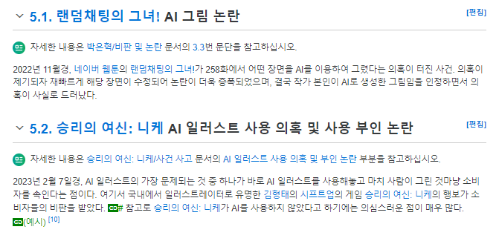
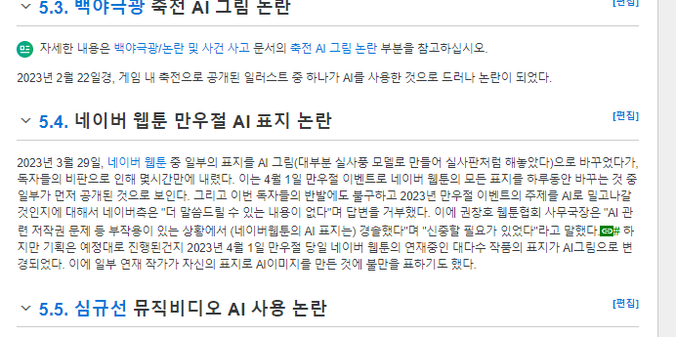
Generative AI
3. Multimodal Models – Vision Language Generative models
3. 이슈
그 외에도 생성형 AI를 상업적으로 이용한 이슈들이 있다.

Slide 16
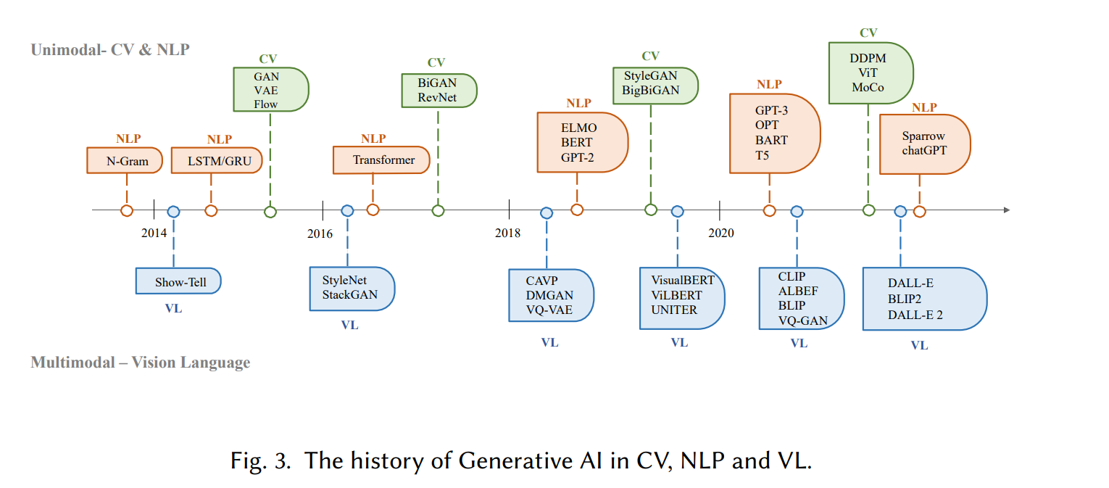
History
NLP는 Transformer 이후 GPT, BERT, T5 등 많은 모델에 영향을 주며 발전함. 최근에는 chatgpt가 나오며 많은 사람들이 모델을 사용하며 일상에 적용하게 됨.
CV는 GAN, VAE, Flow를 시작으로 현재는 Diffusion model이 주를 이룸.
VL 또한 계속해서 발전이 있었고, 현재에는 간단한 프롬프트를 사용하여 이미지를 생성하는 많은 사람들이 생겨났음.

Slide 17
Conclusion
- 최근, ChatGPT나 미드저니 같은 생성형 AI를 활용한 어플리케이션이 공개되었음.
- 많은 사람들이 생성형 AI를 사용하여 “간단하게” 콘텐츠를 만들어 낼 수 있는 사회가 되었음.
- 생성형 AI와 관련해서 많은 이슈들이 생겨났음.

Slide 18
Open Questions
모든 분야에서 AI가 인간을 대체할 수 있을까?
과거 인간을 대체하지 못할 것이라고 생각했던 예술 분야가 빠르게 AI에게 점령당하는 것을 보며 AI의 한계는 어디까지일지 궁금함. + 인간이 모두 대체 된다면 인간의 삶은 어떤 의미가 있을지 궁금함.
AI가 발전함에 따라, 노동의 형태는 어떻게 변할까?
만약 AI가 인간의 많은 부분을 대체한다면 인간이 노동을 할 필요가 있을지 궁금함. 또한 이에 따라, 사회가 어떻게 변할지 궁금함.

